Slide 1

บทที่ 3 เวลา
กลุ่มสาระการเรียนรู้คณิตศาสตร์ ชั้นประถมศึกษาปีที่ 3

Slide 2


01
บทที่ 3 เวลา
02
03
01
การบอกเวลาเป็นนาฬิกาและนาที
02
การอ่านและการเขียนบอกเวลาที่มีมหัพภาพ (.) หรือทวิภาค (:)
04
03
การบอกระยะเวลาเป็นชั่วโมงและนาที
04
05
การเปรียบเทียบระยะเวลา
06
05
โจทย์ปัญหาเกี่ยวกับเวลาและระยะเวลา
06
การอ่านและเขียนบันทึกกิจกรรมที่ระบุเวลา

Slide 3
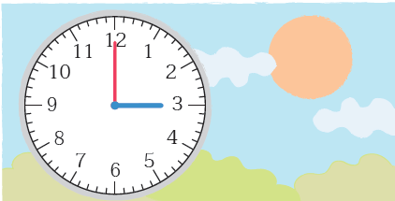
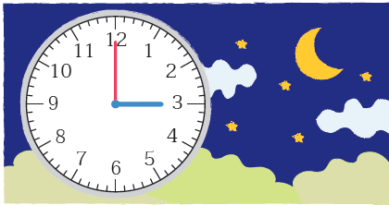
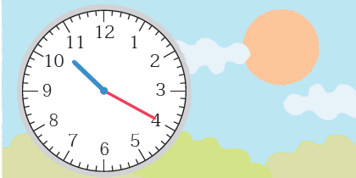
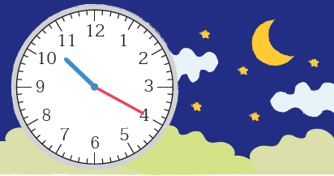
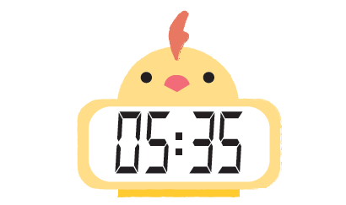
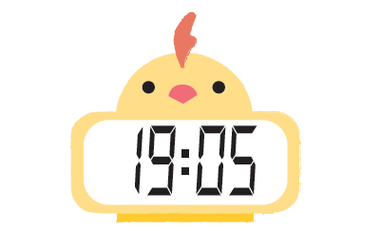
01
เตรียมความพร้อม
1
บอกเวลาจากนาฬิกา
02
1) | 2)
3) | 4)
5) | 6)
03
04
15 นาฬิกา
3 นาฬิกา
05
06
10 นาฬิกา 20 นาที
22 นาฬิกา 20 นาที
5 นาฬิกา 35 นาที
19 นาฬิกา 5 นาที

Slide 4
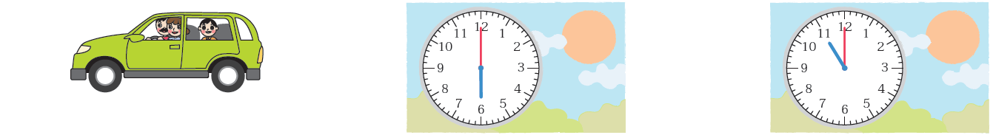
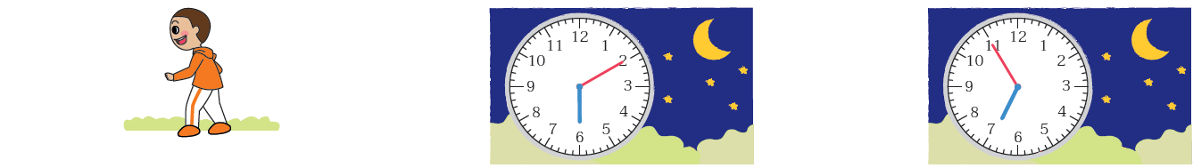
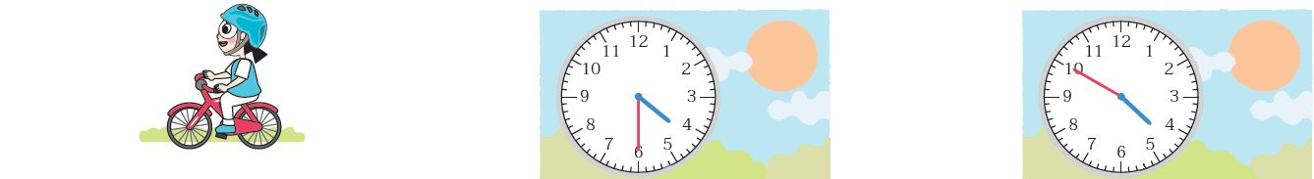
01
2
บอกเวลาเริ่มต้น เวลาสิ้นสุด และระยะเวลาทำกิจกรรม
02
กิจกรรม | เวลาเริ่มต้น | เวลาสิ้นสุด | ระยะเวลา
1) ขับรถไปเที่ยวทะเล
2) เดินออกกำลังกาย
3) ปั่นจักรยาน
03
5 ชั่วโมง
04
6 นาฬิกา
11 นาฬิกา
05
45 นาที
06
18 นาฬิกา 10 นาที
18 นาฬิกา 55 นาที
20 นาที
16 นาฬิกา 30 นาที
16 นาฬิกา 50 นาที

Slide 5
01
02
01
03
04
05
การบอกเวลาเป็นนาฬิกาและนาที
06

Slide 6
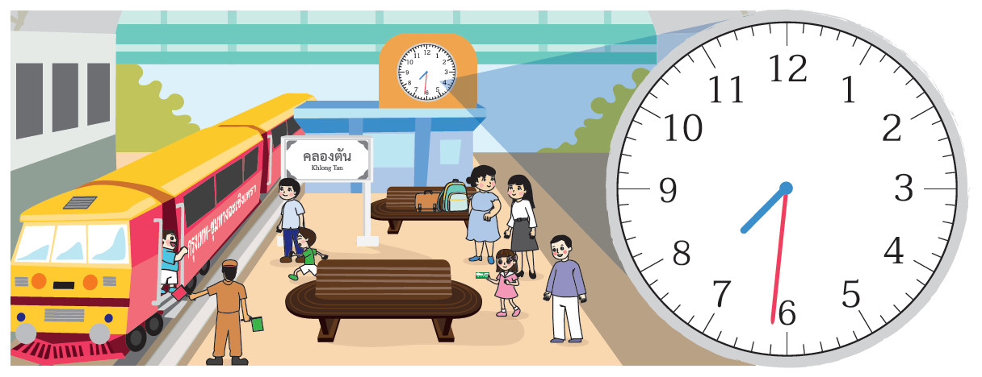
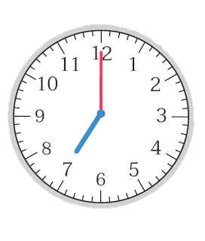
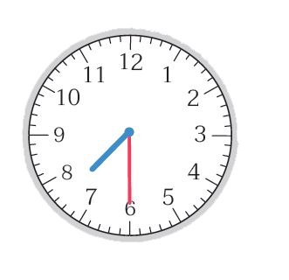
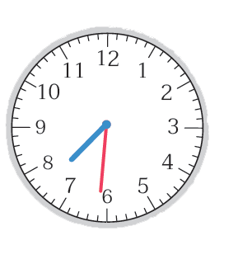

01
ตอนนี้เป็นเวลากี่นาฬิกา กี่นาที
02
เข็มยาวเคลื่อน 1 ช่องใหญ่ ใช้เวลา 5 นาที
1 ช่องใหญ่มี 5 ช่องเล็ก
เข็มยาวเคลื่อนที่ 1 ช่องเล็ก ใช้เวลา 1 นาที
03
04
5
5
10
10
05
15
15
06
20
20
25
31
25
30
30
7 นาฬิกา
7 นาฬิกา 30 นาที
7 นาฬิกา 31 นาที
ดังนั้น ตอนนี้เป็นเวลา 7 นาฬิกา 31 นาที

Slide 7
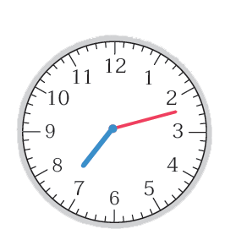
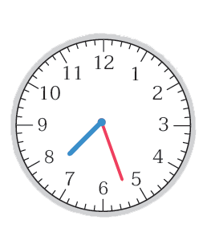
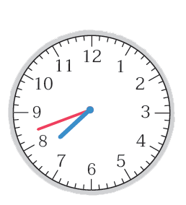
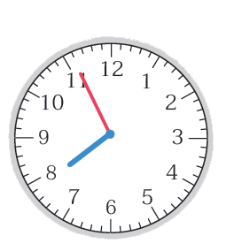
01
บอกเวลาเป็นนาฬิกาและนาที
02
1
2
03
04
7 นาฬิกา 12 นาที
7 นาฬิกา 27 นาที
05
3
4
06
7 นาฬิกา 42 นาที
7 นาฬิกา 56 นาที

Slide 8
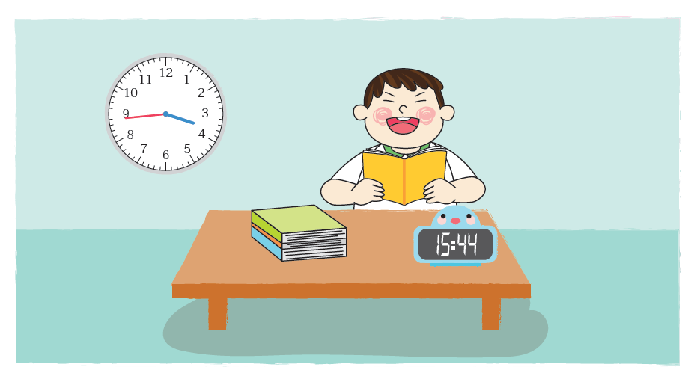
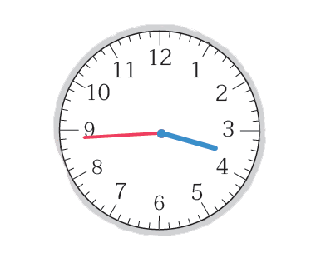
01
บอกเวลาเป็นนาฬิกาและนาที
ตั้งแต่ 6 นาฬิกา ถึงก่อน 18 นาฬิกา เป็นเวลางกลางวัน
ตั้งแต่ 18 นาฬิกา ถึงก่อน 6 นาฬิกา เป็นเวลากลางคืน
02
03
5
10
04
44
15
05
43
42
41
20
40
06
35
25
30
เวลา 15 นาฬิกา 44 นาที

Slide 9
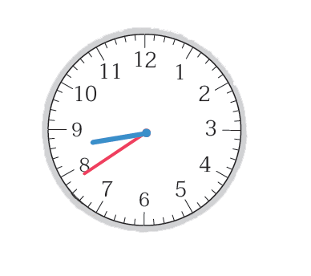
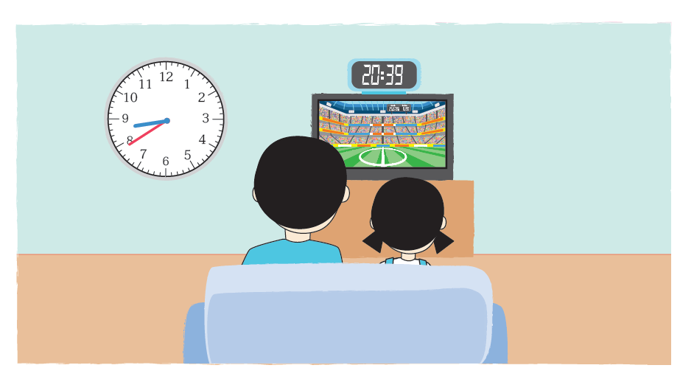
01
02
5
03
10
15
04
39
20
05
38
37
36
25
35
30
06
เวลา 20 นาฬิกา 39 นาที

Slide 10
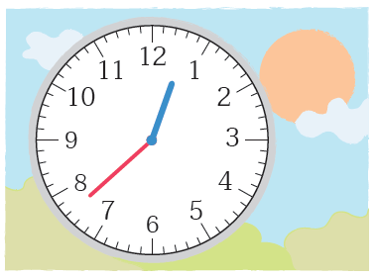
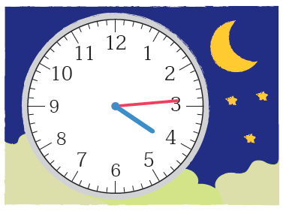
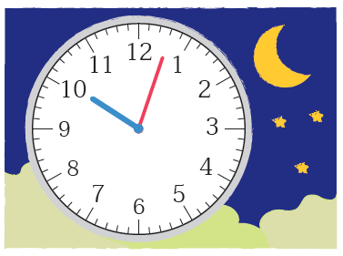
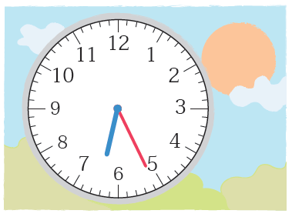
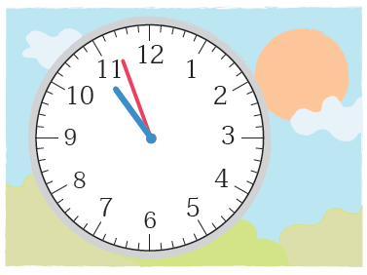
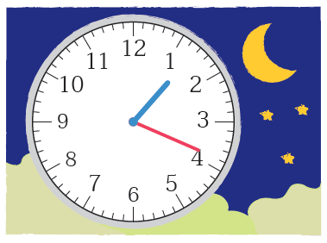
01
บอกเวลาเป็นนาฬิกาและนาที
02
1
2
3
03
04
12 นาฬิกา 38 นาที
4 นาฬิกา 14 นาที
22 นาฬิกา 3 นาที
05
4
5
6
06
6 นาฬิกา 26 นาที
10 นาฬิกา 57 นาที
1 นาฬิกา 19 นาที

Slide 11
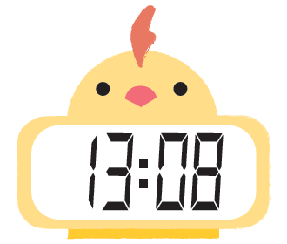
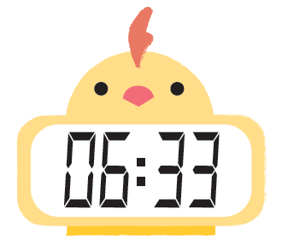
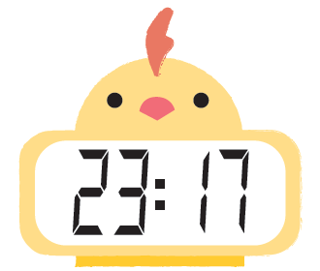
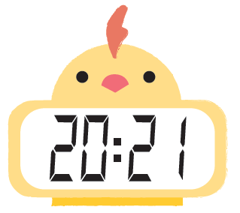
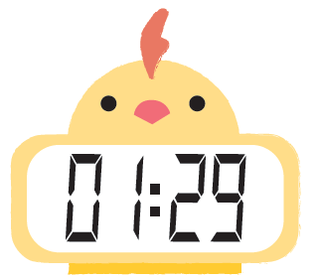
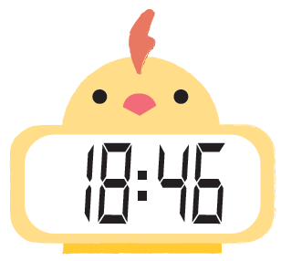
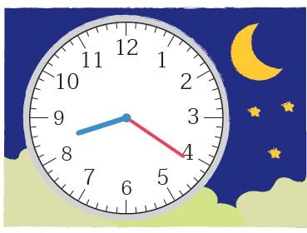
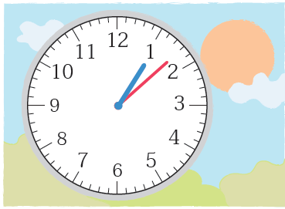
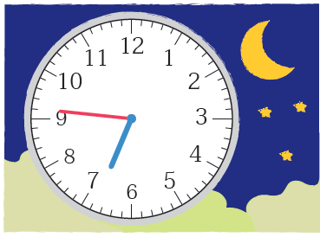
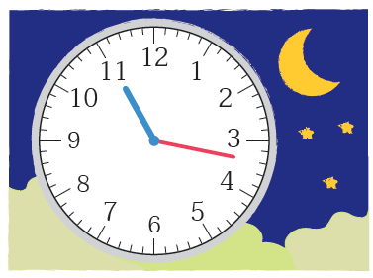
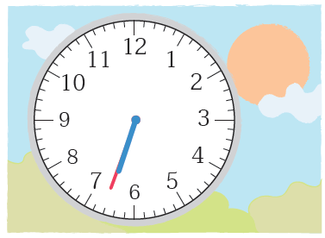
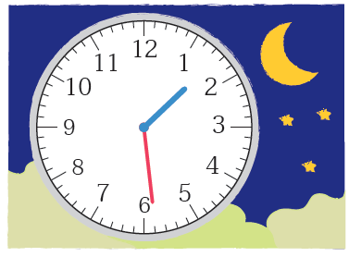
01
จับคู่นาฬิกาที่แสดงเวลาเดียวกัน
02
1
2
3
4
03
5
6
04
ข้อ 1 คู่กับ ข
ข้อ 2 คู่กับ จ
ข้อ 3 คู่กับ ง
ข้อ 4 คู่กับ ก
ข้อ 5 คู่กับ ฉ
ข้อ 6 คู่กับ ค
05
ก
ข
ค
06
ง
จ
ฉ

Slide 12
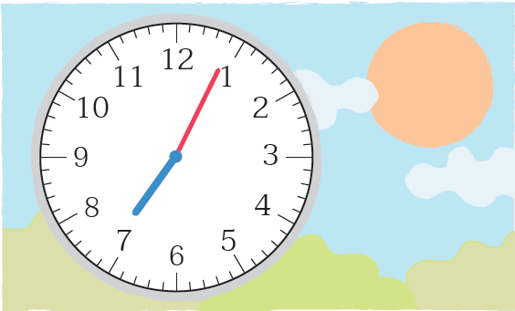
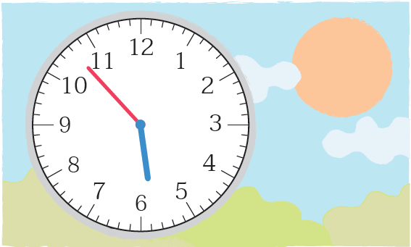
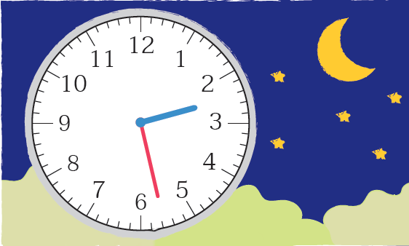
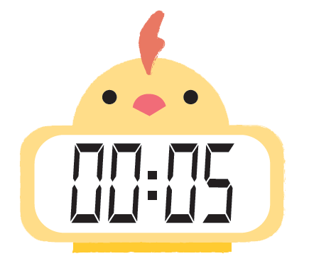
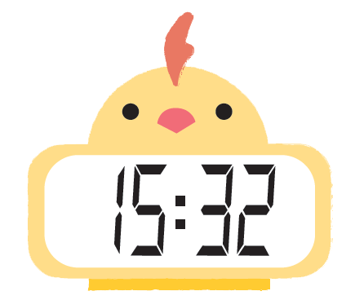
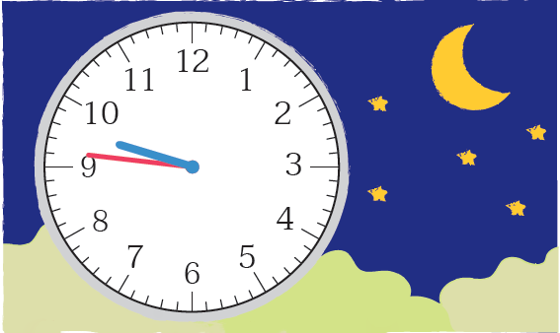
01
ตรวจสอบความเข้าใจ
บอกเวลาเป็นนาฬิกาและนาที
02
1
2
3
03
04
7 นาฬิกา 4 นาที
17 นาฬิกา 53 นาที
2 นาฬิกา 28 นาที
05
4
5
6
06
21 นาฬิกา 46 นาที
0 นาฬิกา 5 นาที
15 นาฬิกา 32 นาที

Slide 13
01
02
สิ่งที่ได้เรียนรู้
03
สิ่งที่ได้เรียนรู้
การบอกเวลาเป็นนาฬิกาและนาที
ถ้าเป็นนาฬิกาแบบเข็มให้พิจารณาที่ตำแหน่งเข็มสั้นและเข็มยาว เข็มสั้นบอกเวลาเป็นนาฬิกา เข็มยาวบอกเวลาเป็นนาที
ถ้าเป็นนาฬิกาแบบใช้ตัวเลข ตัวเลขหน้าเครื่องหมาย : แสดงเวลาเป็นนาฬิกา ตัวเลขหลังเครื่องหมาย : แสดงเวลาเป็นนาที
04
05
06

Slide 14
01
02
02
03
04
05
การอ่านและเขียนบอกเวลาที่มีมหัพภาค (.) หรือทวิภาค (:)
06

Slide 15
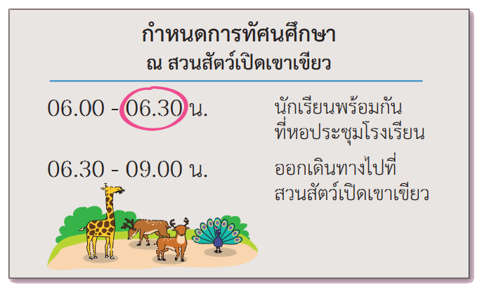
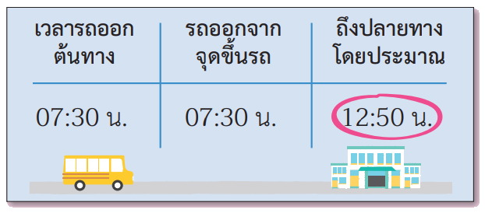
01
02
03
04
05
06.30 น. อ่านว่า 6 นาฬิกา 30 นาที
06
12:50 น. อ่านว่า 12 นาฬิกา 50 นาที

Slide 16
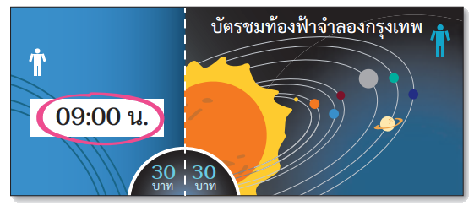
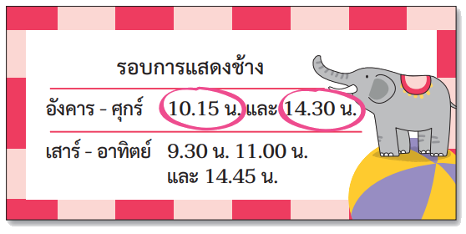
01
อ่านเวลาจากรายการต่างๆ
02
03
09:00 น. อ่านว่า 9 นาฬิกา
บัตรสำหรับเข้าชมท้องฟ้าจำลองกรุงเทพ
เวลา 9 นาฬิกา
04
05
06
10.15 น. อ่านว่า 10 นาฬิกา 15 นาที
14.30 น. อ่านว่า 14 นาฬิกา 30 นาที
รอบการแสดงช้าง วันอังคารถึงวันศุกร์
เวลา 10 นาฬิกา 15 นาที และ 14 นาฬิกา 30 นาที

Slide 17
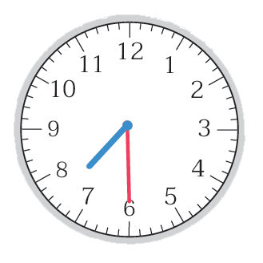
01
02
03
7 นาฬิกา 30 นาที
7.30 น. หรือ 07.30 น.
04
เขียนบอกเวลาแบบใช้มหัพภาค (.)
เขียนบอกเวลาแบบใช้ทวิภาค (:)
7:30 น. หรือ 07:30 น.
05
อ่านว่า 9 นาฬิกา 30 นาที
06
การเขียนมหัพภาค (.) หรือ ทวิภาค (:)
คั่นระหว่างนาฬิกาและนาที ต้องเขียน น. ต่อท้าย

Slide 18

01
ร้านค้าของโรงเรียนเปิดเวลา 7 นาฬิกา 15 นาที
เขียนป้ายบอกเวลาเปิดแบบใช้มหัพภาค (.) หรือทวิภาค (:) ได้อย่างไร
02
03
เขียนบอกเวลาเปิดแบบใช้
มหัพภาค (.) ได้ดังนี้
เขียนบอกเวลาเปิดแบบใช้
ทวิภาค (:) ได้ดังนี้
04
05
ร้านค้าโรงเรียน
เปิด 7.15 น.
06
ร้านค้าโรงเรียน
เปิด 7:15 น.

Slide 19
01
1
อ่านเวลา
02
1)
23:35 น.
2)
03:47 น.
3)
15.09 น.
2)
8.57 น.
03
23 นาฬิกา 35 นาที
3 นาฬิกา 47 นาที
15 นาฬิกา 9 นาที
8 นาฬิกา 57 นาที
04
2
เขียนบอกเวลาแบบใช้มหัพภาค (.) และทวิภาค (:)
05
1)
8 นาฬิกา
2)
9 นาฬิกา 5 นาที
06
8.00 น. 8:00 น.
หรือ 08.00 น. หรือ 08:00 น.
9.05 น. 9:05 น.
หรือ 09.05 น. หรือ 09:05 น.
3)
18 นาฬิกา 20 นาที
2)
12 นาฬิกา 51 นาที
18.20 น. 18:20 น.
12.51 น. 12:51 น.

Slide 20






01
เขียนบอกเวลาแบบใช้มหัพภาค (.) และทวิภาค (:)
02
1
2
3
03
04
2.43 น. 2:43 น.
หรือ 02.43 น. หรือ 02:43 น.
10.00 น. 10:00 น.
21.04 น. 21:04 น.
05
4
5
6
06
00.05 น. 00:05 น.
หรือ 0.05 น. หรือ 0:05 น.
19.48 น. 19:48 น.
15.29 น. 15:29 น.

Slide 21


01
ตรวจสอบความเข้าใจ
1
เขียนบอกเวลาเป็นนาฬิกาและนาที
02
1) 16.55 น. 2) 4.00 น.
3) 22:33 น. 4) 10:02 น.
16 นาฬิกา 55 นาที
4 นาฬิกา
03
22 นาฬิกา 30 นาที
10 นาฬิกา 2 นาที
04
2
เขียนบอกเวลาแบบใช้มหัพภาค (.) และทวิภาค (:)
1) 12 นาฬิกา 6 นาที 2) 3 นาฬิกา 49 นาที
3) 4)
05
3.49 น. 3:49 น.
หรือ 03.49 น. หรือ 03:49 น.
12.06 น. 12:06 น.
06
13.32 น.
13:32 น.
0.17 น. หรือ 00.17 น.
0:17 น. หรือ 00:17 น.

Slide 22
01
02
สิ่งที่ได้เรียนรู้
03
สิ่งที่ได้เรียนรู้
การเขียนบอกเวลาอาจใช้มหัพภาค (.) หรือทวิภาค (:) คั่นระหว่างตัวเลขที่แสดงนาฬิกากับตัวเลขที่แสดงนาทีแล้วเขียน น. ต่อท้าย
การอ่านเวลาให้อ่านตัวเลขหน้ามหัพภาค (.) หรือทวิภาค (:) เป็นนาฬิกาและอ่านตัวเลขหลังมหัพภาค (.) หรือทวิภาค (:) เป็นนาที
04
05
06

Slide 23
01
03
02
03
04
การบอกระยะเวลาเป็นชั่วโมงและนาที
05
1. การบอกระยะเวลาเป็นชั่วโมง
2. การบอกระยะเวลาเป็นนาที
3. การบอกระยะเวลาเป็นชั่วโมงและนาที
06

Slide 24

01
02
03
04
05
จาก 8.00 น. ถึง 9.00 น. เข็มยาวเคลื่อนที่ครบ 1 รอบ ใช้เวลา 60 นาที หรือ 1 ชั่วโมง
1 ชั่วโมง หรือ 60 นาที
06
สังเกต 8.00 น. และ 9.00 น.
เวลาเป็นนาทีเท่ากัน
8.00 น.
9.00 น.

Slide 25
01
ตัวอย่าง
จาก 9.30 น. ถึง 10.30 น. เป็นระยะเวลากี่ชั่วโมง
02
03
04
05
จาก 9.30 น. ถึง 10.00 น.
เป็นระยะเวลา 30 นาที
จาก 10.00 น. ถึง 10.30 น.
เป็นระยะเวลา 30 นาที
06
ดังนั้น จาก 10.30 น. ถึง 11.30 น. เป็นระยะเวลา 30 + 30 = 60 นาที หรือ 1 ชั่วโมง
1 ชั่วโมง
30 นาที
30 นาที
สังเกต 10.30 น. และ 11.30 น.
เวลาเป็นนาทีเท่ากัน
10.30 น.
11.00 น.
11.30 น.

Slide 26
01
ตัวอย่าง
จาก 12.45 น. ถึง 13.45 น. เป็นระยะเวลากี่ชั่วโมง
02
03
04
05
จาก 12.45 น. ถึง 13.00 น.
เป็นระยะเวลา 15 นาที
จาก 13.00 น. ถึง 13.45 น.
เป็นระยะเวลา 45 นาที
06
ดังนั้น จาก 12.45 น. ถึง 13.45 น. เป็นระยะเวลา 15 + 45 = 60 นาที หรือ 1 ชั่วโมง
1 ชั่วโมง
15 นาที
45 นาที
สังเกต 12.45 น. และ 13.45 น.
เวลาเป็นนาทีเท่ากัน
12.45 น.
13.00 น.
13.45 น.

Slide 27

01
ตัวอย่าง
ลุงเริ่มทำสวน 7.23 น. ทำสวนเสร็จ 10.23 น. ลุงใช้เวลาทำสวนนานเท่าไร
02
สังเกต 7.23 น. และ 10.23 น. เวลาเป็นนาทีเท่ากัน
03
04
1 ชั่วโมง
1 ชั่วโมง
1 ชั่วโมง
05
7.23 น.
8.23 น.
9.23 น.
10.23 น.
06
ลุงใช้เวลาทำสวน 3 ชั่วโมง
จาก 15.10 น. ถึง 19.10 น. เป็นระยะเวลากี่ชั่วโมง
4 ชั่วโมง

Slide 28
01
ตัวอย่าง
พ่อเริ่มออกเดินทาง 22.00 น. ถึงปลายทาง 2.00 น. พ่อใช้เวลาเดินทางกี่ชั่วโมง
02
03
1 ชั่วโมง
1 ชั่วโมง
1 ชั่วโมง
1 ชั่วโมง
04
22.00 น.
23.00 น.
1.00 น.
2.00 น.
05
24.00 น.
หรือ 0.00 น.
06
พ่อใช้เวลาเดินทาง
4 ชั่วโมง

Slide 29
01
ตัวอย่าง
คนงานเริ่มทำงาน 23.30 น. เลิกงาน 7.30 น. คนงานใช้เวลาทำงานกี่ชั่วโมง
02
03
1 ชั่วโมง
1 ชั่วโมง
1 ชั่วโมง
1 ชั่วโมง
1 ชั่วโมง
1 ชั่วโมง
1 ชั่วโมง
1 ชั่วโมง
04
23.30 น.
0.30 น.
1.30 น.
2.30 น.
3.30 น.
4.30 น.
5.30 น.
6.30 น.
7.30 น.
05
06
คนงานใช้เวลาทำงาน
8 ชั่วโมง

Slide 30
01
บอกระยะเวลาที่ใช้ในการทำกิจกรรม
02
กิจกรรม | เวลาเริ่มกิจกรรม | เวลาสิ้นสุดกิจกรรม | ระยะเวลา
ใบบัวเที่ยวสวนสนุก | 10.00 น. | 15.00 น.
พ่อทำงาน | 13.30 น. | 21.30 น.
ลุงเดินทางกลับบ้าน | 22.00 น. | 4.00 น.
แม่นั่งรถไฟไปต่างจังหวัด | 19.55 น. | 6.55 น.
03
1
5 ชั่วโมง
04
2)
2
8 ชั่วโมง
05
3
6 ชั่วโมง
06
4
11 ชั่วโมง

Slide 31

01
ตรวจสอบความเข้าใจ
บอกระยะเวลาที่ใช้ในการทำกิจกรรม
02
กิจกรรม | เวลาเริ่มกิจกรรม | เวลาสิ้นสุดกิจกรรม | ระยะเวลา
ลุงขายของที่ตลาด | 14.00 น. | 20.00 น.
แม่ทำงานบ้าน | 6.15 น. | 11.15 น.
พ่อไปส่งของที่ตลาด | 21.25 น. | 1.25 น.
03
1
6 ชั่วโมง
04
2)
2
5 ชั่วโมง
05
3
4 ชั่วโมง
06

Slide 32
01
02
03
สิ่งที่ได้เรียนรู้
สิ่งที่ได้เรียนรู้
04
การบอกระยะเวลาอาจบอกเป็นชั่วโมง โดยนับจากเวลาเริ่มต้นจนถึงเวลาสิ้นสุด
05
06

Slide 33

01
5
02
10
48
47
03
46
15
45
40
20
04
35
25
30
05
เริ่มปั่น 17.00 น.
ปั่นเสร็จ 17.48 น.
06
48 นาที
จาก 17.00 น. ถึง 17.48 น.
เข็มยาวเคลื่อนที่ไป 48 ช่องเล็ก ใช้เวลา 48 นาที
ดังนั้น ต้นกล้าใช้เวลาปั่นจักรยาน 48 นาที
17.00 น.
17.48 น.

Slide 34

01
26
02
25
03
20
15
04
10
5
05
เริ่มอบ 9.25 น.
อบเสร็จ 9.51 น.
06
26 นาที
จาก 9.25 น. ไปถึง 9.51 น.
เข็มยาวเคลื่อนที่ไป 26 ช่องเล็ก ใช้เวลา 26 นาที
ดังนั้น แม่อบขนมใช้เวลา 26 นาที
9.25 น.
9.51 น.

Slide 35
01
ตัวอย่าง
แก้วตาเริ่มทำการบ้าน 13.45 น. ทำการบ้านเสร็จ 14.07 น. แก้วตาใช้เวลาทำการบ้านนานเท่าไร
02
15
7
03
04
05
จาก 13.45 น. ถึง 14.00 น.
เป็นระยะเวลา 15 นาที
จาก 15.00 น. ถึง 15.09 น.
เป็นระยะเวลา 9 นาที
06
15 นาที
7 นาที
13.45 น.
14.00 น.
14.07 น.
ดังนั้น จาก 14.45 น. ถึง 15.09 น. เป็นระยะเวลา 15 + 7 = 22 นาที

Slide 36

01
ตัวอย่าง
ใบบัวใช้เวลาพับกระดาษนานเท่าไร
02
03
25 นาที
19 นาที
04
20.35 น.
เริ่มพับ
21.00 น.
21.19 น.
พับเสร็จ
05
จาก 20.35 น. ถึง 21.00 น.
เป็นระยะเวลา 25 นาที
จาก 21.00 น. ถึง 21.19 น.
เป็นระยะเวลา 19 นาที
06
จาก 20.35 น. ถึง 21.19 น. เป็นระยะเวลา 25 + 19 = 44 นาที
ดังนั้น ใบบัวใช้เวลาพับกระดาษ 44 นาที

Slide 37

01
ตัวอย่าง
ขุนใช้เวลากินข้าวนานเท่าไร
02
03
7 นาที
29 นาที
0
04
12.00 น.
11.53 น.
เริ่มกิน
12.29 น.
กินเสร็จ
05
จาก 11.53 น. ถึง 12.00 น.
เป็นระยะเวลา 7 นาที
จาก 12.00 น. ถึง 12.29 น.
เป็นระยะเวลา 29 นาที
06
จาก 11.53 น. ถึง 12.29 น. เป็นระยะเวลา 7 + 29 = 36 นาที
ดังนั้น ขุนใช้เวลากินข้าว 36 นาที

Slide 38
01
บอกระยะเวลาที่ใช้ในการทำกิจกรรม
02
กิจกรรม | เวลาเริ่มกิจกรรม | เวลาสิ้นสุดกิจกรรม | ระยะเวลา
พ่อดูโทรทัศน์ | 22.08 น. | 22.32 น.
แก้วตาเล่นดนตรี | 17.09 น. | 17.45 น.
แม่พักผ่อน | 14.13 น. | 15.00 น.
ต้นกล้าออกกำลังกาย | 8.20 น. | 9.11 น.
ใบบัวอ่านหนังสือ | 20.29 น. | 21.15 น.
ขุนช่วยแม่ทำงานบ้าน | 11.18 น. | 12.17 น.
03
1
24 นาที
04
2
36 นาที
05
3
47 นาที
4
51 นาที
06
5
46 นาที
6
59 นาที

Slide 39

01
ตรวจสอบความเข้าใจ
บอกระยะเวลาที่ใช้ในการทำกิจกรรม
02
กิจกรรม | เวลาเริ่มกิจกรรม | เวลาสิ้นสุดกิจกรรม | ระยะเวลา
ขุนอ่านนิทาน | 10.20 น. | 10.42 น.
ออมสินว่ายน้ำ | 18.49 น. | 19.25 น.
ต้นกล้าปลูกต้นไม้ | 17.32 น. | 18.05 น.
03
1
22 นาที
04
2)
2
36 นาที
05
3
33 นาที
06

Slide 40
01
02
03
สิ่งที่ได้เรียนรู้
สิ่งที่ได้เรียนรู้
04
การบอกระยะเวลาอาจบอกเป็นนาที โดยนับจากเวลาเริ่มต้นจนถึงเวลาสิ้นสุด
05
06

Slide 41
01
ตัวอย่าง
แม่เริ่มเย็บผ้า 14.00 น. เย็บผ้าเสร็จ 15.29 น. แม่ใช้เวลาเย็บผ้านานเท่าไร
02
03
1 ชั่วโมง
49 นาที
04
14.00 น.
เริ่มเย็บ
15.00 น.
15.29 น.
เย็บเสร็จ
05
จาก 14.00 น. ถึง 15.00 น.
เป็นระยะเวลา 1 ชั่วโมง
จาก 15.00 น. ถึง 15.29 น.
เป็นระยะเวลา 29 นาที
06
จาก 14.00 น. ถึง 15.29 น. เป็นระยะเวลา 1 ชั่วโมง กับ 29 นาที
ดังนั้น แม่ใช้เวลาเย็บผ้า 1 ชั่วโมง 29 นาที

Slide 42
01
ตัวอย่าง
พ่อเริ่มเดินทาง 9.50 น. ถึงชายทะเล 12.00 น. พ่อใช้เวลาเดินทางนานเท่าไร
10 นาที
1 ชั่วโมง
1 ชั่วโมง
02
03
10.00 น.
11.00 น.
12.00 น.
ถึงชายทะเล
9.50 น.
เริ่มเดินทาง
จาก 9.50 น. ถึง 10.00 น.
เป็นระยะเวลา 10 นาที
จาก 10.00 น. ถึง 12.00 น.
เป็นระยะเวลา 2 ชั่วโมง
04
หรือ
05
1 ชั่วโมง
1 ชั่วโมง
10 นาที
06
9.50 น.
เริ่มเดินทาง
10.50 น.
11.50 น.
12.00 น.
จาก 9.50 น. ถึง 11.50 น.
เป็นระยะเวลา 2 ชั่วโมง
จาก 11.50 น. ถึง 12.00 น.
เป็นระยะเวลา 10 นาที
ดังนั้น พ่อใช้เวลาเดินทาง 2 ชั่วโมง 10 นาที

Slide 43

01
ตัวอย่าง
รถไฟขบวนนี้ใช้เวลาในการเดินทางจากสถานีคลองตันไปถึงสถานีชุมทางฉะเชิงเทรานานเท่าไร
20 นาที
56 นาที
02
03
8.00 น.
8.56 น.
ถึงสถานีชุมทางฉะเชิงเทรา
7.40 น.
ออกจากสถานีคลองตัน
จาก 7.40 น. ถึง 8.00 น.
เป็นระยะเวลา 20 นาที
จาก 8.00 น. ถึง 8.56 น.
เป็นระยะเวลา 56 นาที
04
ดังนั้น รถไฟขบวนนี้ใช้เวลาในการเดินทาง 20 + 56 = 76 นาที หรือ 1 ชั่วโมง 16 นาที
05
หรือ
1 ชั่วโมง
10 นาที
06
8.40 น.
7.40 น.
ออกจากสถานีคลองตัน
8.56 น.
ถึงสถานีชุมทางฉะเชิงเทรา
จาก 7.40 น. ถึง 8.40 น.
เป็นระยะเวลา 1 ชั่วโมง
จาก 8.40 น. ถึง 8.56 น.
เป็นระยะเวลา 16 นาที
ดังนั้น รถไฟขบวนนี้ใช้เวลาในการเดินทาง 1 ชั่วโมง 16 นาที

Slide 44
01
บอกระยะเวลาที่ใช้ในการทำกิจกรรม
02
กิจกรรม | เวลาเริ่มกิจกรรม | เวลาสิ้นสุดกิจกรรม | ระยะเวลา
ต้ากล้าเดินทางไปโรงเรียน | 6.08 น. | 7.15 น.
ออมสินเที่ยวสวนสนุก | 10.15 น. | 14.00 น.
03
1
1 ชั่วโมง 7 นาที
04
2)
2
3 ชั่วโมง 45 นาที
05
06

Slide 45


01
02
03
04
05
1 ชม.
1 ชม.
1 ชม.
1 ชม.
1 ชม.
1 ชม.
1 ชม.
1 ชม.
1 ชม.
25 นาที
06
21.00 น.
22.00 น.
23.00 น.
24.00 น.
หรือ 0.00 น.
1.00 น.
2.00 น.
3.00 น.
4.00 น.
5.00 น.
6.00 น.
6.25 น.
ใบบัวใช้เวลานอน 9 ชั่วโมง 25 นาที

Slide 46
01
บอกระยะเวลาที่ใช้ในการทำกิจกรรม
02
กิจกรรม | เวลาเริ่มกิจกรรม | เวลาสิ้นสุดกิจกรรม | ระยะเวลา
แม่อบไก่ | 7.15 น. | 8.28 น.
แก้วตาซ้อมดนตรี | 16.30 น. | 17.49 น.
ป้าขายของที่ตลาด | 6.10 น. | 18.51 น.
พ่อขึ้นรถไฟไปเชียงใหม่ | 8.30 น. | 20.25 น.
ต้นกล้านอน | 20.45 น. | 5.56 น.
03
1
1 ชั่วโมง 24 นาที
04
2
1 ชั่วโมง 19 นาที
05
3
12 ชั่วโมง 41 นาที
06
4
11 ชั่วโมง 55 นาที
5
9 ชั่วโมง 11 นาที

Slide 47

01
ตรวจสอบความเข้าใจ
บอกระยะเวลาที่ใช้ในการทำกิจกรรม
02
กิจกรรม | เวลาเริ่มกิจกรรม | เวลาสิ้นสุดกิจกรรม | ระยะเวลา
ต้นกล้าเล่นกีฬา | 18.15 น. | 20.00 น.
เจ้าหน้าที่รักษาความปลอดภัยเข้าเวร | 17.30 น. | 01.00 น.
03
1
1 ชั่วโมง 45 นาที
04
2)
2
7 ชั่วโมง 30 นาที
05
06

Slide 48
01
02
03
สิ่งที่ได้เรียนรู้
สิ่งที่ได้เรียนรู้
04
การบอกระยะเวลาอาจบอกเป็นชั่วโมงและนาที โดยนับจากเวลาเริ่มต้นจนถึงเวลาสิ้นสุด
05
06

Slide 49
01
02
04
03
04
05
การเปรียบเทียบระยะเวลา
06

Slide 50
01
02
ขุนเดินทางไปบ้านยายใช้เวลา 5 ชั่วโมง 39 นาที
03
ใบบัวเดินทางไปบ้านปู่ใช้เวลา 3 ชั่วโมง 58 นาที
04
ใครใช้เวลาเดินทางมากกว่า
05
06
ระยะเวลา 5 ชั่วโมง มากกว่า ระยะเวลา 3 ชั่วโมง
ดังนั้น ขุนใช้เวลาเดินทางมากกว่าใบบัว

Slide 51
01
ออมสินเดินทางไปเที่ยวสวนน้ำใช้เวลา 3 ชั่วโมง 8 นาที
02
ออมสินช่วยแม่ทำงานบ้านใช้เวลา 3 ชั่วโมง 56 นาที
03
ออมสินใช้เวลาเดินทางไปเที่ยวสวนน้ำมากกว่าหรือน้อยกว่าช่วยแม่ทำงานบ้าน
04
05
ระยะเวลา 3 ชั่วโมง เท่ากัน แต่ระยะเวลา 8 นาที น้อยกว่าระยะเวลา 56 นาที
ดังนั้น ออมสินใช้เวลาเดินทางไปเที่ยวสวนน้ำน้อยกว่าช่วยแม่ทำงานบ้าน
06
การเปรียบเทียบระยะเวลาเป็นชั่วโมงและนาที ถ้าจำนวนชั่วโมงไม่เท่ากัน จำนวนชั่วโมงมากกว่า ระยะเวลานั้นจะมากกว่า ถ้าจำนวนชั่วโมงเท่ากัน จำนวนนาทีมากกว่า ระยะเวลานั้นจะมากกว่า

Slide 52
01
ระยะเวลาที่ต้นกล้าใช้ทำกิจกรรมมากกว่า น้อยกว่า หรือเท่ากับระยะเวลาที่แก้วตาใช้ทำกิจกรรม
02
ข้อ | กิจกรรม | ระยะเวลาที่ต้นกล้าใช้ | ระยะเวลาที่แก้วตาใช้
 | ทำงานบ้าน | 1 ชั่วโมง 15 นาที | 1 ชั่วโมง
 | เที่ยวสวนสัตว์ | 3 ชั่วโมง 12 นาที | 2 ชั่วโมง 40 นาที
 | เล่นกับเพื่อน | 2 ชั่วโมง 10 นาที | 2 ชั่วโมง 20 นาที
 | อ่านหนังสือ | 1 ชั่วโมง 5 นาที | 1 ชั่วโมง 30 นาที
 | นอน | 8 ชั่วโมง 49 นาที | 8 ชั่วโมง 34 นาที
03
1
มากกว่า
04
2
มากกว่า
05
น้อยกว่า
3
06
4
น้อยกว่า
5
มากกว่า

Slide 53
01
02
ข้อ | กิจกรรม | ระยะเวลาที่ต้นกล้าใช้ | ระยะเวลาที่แก้วตาใช้
 | ดูภาพยนตร์ | 2 ชั่วโมง 9 นาที | 1 ชั่วโมง 45 นาที
 | ซ้อมการแสดง | 3 ชั่วโมง | 3 ชั่วโมง 30 นาที
 | เที่ยวสวนสนุก | 4 ชั่วโมง 13 นาที | 5 ชั่วโมง 25 นาที
 | ปลูกต้นไม้ | 2 ชั่วโมง 45 นาที | 1 ชั่วโมง 55 นาที
 | เดินทางกลับบ้าน | 3 ชั่วโมง 5 นาที | 3 ชั่วโมง 50 นาที
03
6
มากกว่า
04
7
น้อยกว่า
05
น้อยกว่า
8
06
9
มากกว่า
10
น้อยกว่า

Slide 54
01
02
ต้นกล้าใช้เวลาเล่นฟุตบอล 50 นาที
03
ต้นกล้าใช้เวลาทำการบ้าน 1 ชั่วโมง
04
ต้นกล้าใช้เวลาเล่นฟุตบอลมากกว่าหรือน้อยกว่าทำการบ้าน
05
06
ระยะเวลา 50 นาที น้อยกว่า ระยะเวลา 1 ชั่วโมง หรือ 60 นาที
ดังนั้น ต้นกล้าใช้เวลาเล่นฟุตบอลน้อยกว่าทำการบ้าน

Slide 55
01
แก้วตาใช้เวลาซ้อมดนตรี 1 ชั่วโมง 20 นาที
02
แก้วตาใช้เวลาทำความสะอาดบ้าน 75 นาที
03
แก้วตาใช้เวลาซ้อมดนตรีมากกว่าหรือน้อยกว่าทำความสะอาดบ้าน
04
05
1 ชั่วโมง เท่ากับ 60 นาที
1 ชั่วโมง 20 นาที เท่ากับ 60 + 20 = 80 นาที
ระยะเวลา 80 นาที มากกว่า ระยะเวลา 75 นาที
ดังนั้น แก้วตาใช้เวลาซ้อมดนตรีมากกว่าทำความสะอาดบ้าน
06

Slide 56
01
02
หรือ 60 นาที เท่ากับ 1 ชั่วโมง
75 นาที เท่ากับ 1 ชั่วโมง 15 นาที
ระยะเวลา 1 ชั่วโมง 20 นาที มากกว่า ระยะเวลา 1 ชั่วโมง 15 นาที
ดังนั้น แก้วตาใช้เวลาซ้อมดนตรีมากกว่าทำความสะอาดบ้าน
03
04
05
06
การเปรียบเทียบระยะเวลาที่มีหน่วยต่างกัน ต้องเปลี่ยนหน่วยให้เป็นหน่วยเดียวกันก่อน แล้วนำมาเปรียบเทียบกัน

Slide 57
01
9 ชั่วโมง 25 นาที มากกว่า หรือน้อยกว่า 500 นาที
02
03
1 ชั่วโมง เท่ากับ 60 นาที
9 ชั่วโมง เท่ากับ 9 × 60 = 540 นาที
9 ชั่วโมง 25 นาที เท่ากับ 540 + 25 = 565 นาที
565 นาที มากกว่า 500 นาที
ดังนั้น 9 ชั่วโมง 25 นาที มากกว่า 500 นาที
หรือ 60 นาที เท่ากับ 1 ชั่วโมง
120 นาที เท่ากับ 2 ชั่วโมง
180 นาที เท่ากับ 3 ชั่วโมง
240 นาที เท่ากับ 4 ชั่วโมง
300 นาที เท่ากับ 5 ชั่วโมง
360 นาที เท่ากับ 6 ชั่วโมง
420 นาที เท่ากับ 7 ชั่วโมง
480 นาที เท่ากับ 8 ชั่วโมง
500 นาที เท่ากับ 8 ชั่วโมง 20 นาที
9 ชั่วโมง 25 นาที มากกว่า 8 ชั่วโมง 20 นาที
ดังนั้น 9 ชั่วโมง 25 นาที มากกว่า 500 นาที
04
05
06
การเปรียบเทียบระยะเวลาที่มีหน่วยต่างกัน ต้องเปลี่ยนหน่วยให้เป็นหน่วยเดียวกันก่อน แล้วนำมาเปรียบเทียบกัน

Slide 58
01
ระยะเวลาที่ใบบัวใช้ทำกิจกรรมมากกว่า น้อยกว่า หรือเท่ากับระยะเวลาที่ขุนใช้ทำกิจกรรม
02
ข้อ | กิจกรรม | ระยะเวลาที่ใบบัวใช้ | ระยะเวลาที่ขุนใช้
 | ทำงานบ้าน | 1 ชั่วโมง 15 นาที | 85 นาที
 | เที่ยวสวนสัตว์ | 210 นาที | 3 ชั่วโมง 10 นาที
 | เล่นกับเพื่อน | 77 นาที | 1 ชั่วโมง 10 นาที
 | อ่านหนังสือ | 1 ชั่วโมง 5 นาที | 65 นาที
 | นอน | 7 ชั่วโมง 20 นาที | 480 นาที
03
1
น้อยกว่า
04
2
มากกว่า
05
มากกว่า
3
06
4
เท่ากับ
5
น้อยกว่า

Slide 59
01
02
ข้อ | กิจกรรม | ระยะเวลาที่ต้นกล้าใช้ | ระยะเวลาที่แก้วตาใช้
 | ดูภาพยนตร์ | 2 ชั่วโมง 9 นาที | 129 นาที
 | ซ้อมดนตรี | 180 นาที | 3 ชั่วโมง
 | เที่ยวสวนสนุก | 5 ชั่วโมง 13 นาที | 239 นาที
 | ปลูกต้นไม้ | 100 นาที | 1 ชั่วโมง 55 นาที
 | เดินทางกลับบ้าน | 3 ชั่วโมง 5 นาที | 190 นาที
03
6
เท่ากับ
04
7
เท่ากับ
05
มากกว่า
8
06
9
น้อยกว่า
10
น้อยกว่า

Slide 60
01
ตรวจสอบความเข้าใจ
เขียน มากกว่า น้อยกว่า หรือเท่ากับ ใน
02
03
น้อยกว่า
กิจกรรมของออมสิน | ระยะเวลาการทำกิจกรรม
เล่นกับเพื่อน | 2 ชั่วโมง 15 นาที
ดูสารคดี | 100 นาที
ช่วยแม่ทำงานบ้าน | 1 ชั่วโมง 40 นาที
เที่ยวงานวัด | 2 ชั่วโมง 20 นาที
1
ใช้เวลาเล่นกับเพื่อน ใช้เวลาเที่ยวงานวัด
04
มากกว่า
2
ใช้เวลาเที่ยวงานวัด ใช้เวลาช่วยแม่ทำงานบ้าน
เท่ากับ
05
3
ใช้เวลาดูสารคดี ใช้เวลาช่วยแม่ทำงานบ้าน
มากกว่า
06
4
ใช้เวลาเล่นกับเพื่อน ใช้เวลาดูสารคดี

Slide 61
01
02
03
สิ่งที่ได้เรียนรู้
สิ่งที่ได้เรียนรู้
04
การเปรียบเทียบระยะเวลาเป็นชั่วโมงและนาที ถ้าจำนวนชั่วโมงไม่เท่ากัน จำนวนชั่วโมงมากกว่า ระยะเวลานั้นจะมากกว่า ถ้าจำนวนชั่วโมงเท่ากัน จำนวนนาทีมากกว่า ระยะเวลานั้นจะมากกว่า
การเปรียบเทียบระยะเวลาที่มีหน่วยต่างกัน ต้องเปลี่ยนหน่วยให้เป็นหน่วยเดียวกันก่อน แล้วนำมาเปรียบเทียบกัน
05
06

Slide 62
01
02
05
03
04
การอ่านและ
เขียนบันทึกกิจกรรม
ที่ระบุเวลา
05
06

Slide 63
01
บันทึกกิจกรรมของแก้วตา
วันเสาร์ที่ 13 พฤษภาคม พ.ศ. 2562
อ่านบันทึกกิจกรรมของแก้วตา
02
6.00 น. | นั่งรถไฟไปบ้านยายที่จังหวัดฉะเชิงเทรา
10.00 น. | ถึงบ้านยาย
12.00 น. | รับประทานอาหารกลางวัน
13.30 น. | เดินทางไปสวนสนุก
20.45 น. | เข้านอน
วันเสาร์ที่ 13 เมษายน พ.ศ. 2562
เวลา 6 นาฬิกา แก้วตานั่งรถไฟไปบ้านยายที่จังหวัดฉะเชิงเทรา
03
04
เวลา 10 นาฬิกา แก้วตาถึงบ้านยาย
เวลา 12 นาฬิกา แก้วตารับประทานอาหารกลางวัน
05
06
แก้วตาเดินทางไปสวนสนุกเวลา 13 นาฬิกา 30 นาที
และเข้านอนเวลา 20 นาฬิกา 45 นาที
บันทึกกิจกรรมที่ระบุเวลา โดยทั่วไปประกอบด้วย ชื่อบันทึก วันที่ เดือน พ.ศ. จะอยู่ส่วนบนของบันทึก เวลาจะอยู่ด้านซ้ายของบันทึกและกิจกรรมต่างๆ จะอยู่ด้านขวาของบันทึก ซึ่งรายละเอียดของบันทึกขึ้นอยู่กับความต้องการของผู้บันทึก

Slide 64
01
อ่านบันทึกกิจกรรมที่ระบุเวลา และตอบคำถาม
02
1
ขุนไปเที่ยวจังหวัดอะไร
บันทึกการไปเที่ยวชลบุรีของขุน
จังหวัดชลบุรี
03
วันเสาร์ที่ 13 เมษายน 2562
8.00 น. ออกเดินทาง
9.30 น. เข้าชมพิพิธภัณฑ์สัตว์น้ำ
16.20 น. เล่นน้ำทะเล
วันอาทิตย์ที่ 14 เมษายน 2562
10.00 น. เที่ยวสวนสัตว์เปิดเขาเขียว
17.25 น. กลับถึงบ้าน
2
ขุนออกเดินทางวันที่เท่าไร เวลาใด
04
วันที่ 13 เมษายน 2562 เวลา 8.00 น.
3
วันเสาร์ที่ 13 เมษายน 2562 ขุนทำกิจกรรมใดบ้าง
05
เข้าชมพิพิธภัณฑ์สัตว์น้ำและเล่นน้ำทะเล
4
วันเสาร์ที่ 13 เมษายน 2562 เวลา 16.20 น. ขุนทำกิจกรรมใด
06
เล่นน้ำทะเล
5
ขุนเที่ยวสวนสัตว์เปิดเขาเขียววันใดและเวลาใด
6
ขุนกลับถึงบ้านวันที่เท่าไร เวลาใด
วันที่ 14 เมษายน 2562 เวลา 10.00 น.
วันที่ 14 เมษายน 2562 เวลา 17.25 น.

Slide 65




01
02
ช่วยกันเขียนบันทึกกิจกรรมที่ระบุเวลา
03
บันทึกกิจกรรมทัศนศึกษาของนักเรียนชั้น ป. 3/2
วันที่ 4 ตุลาคม 2562
04
6.10 น. ขึ้นรถ
7.30 น.
รับประทานอาหารกลางวัน
15.55 น.
05
เข้าชมสวนสัตว์
06
12.00 น.
เดินทางกลับ

Slide 66




01
1
เขียนบันทึกกิจกรรมที่ระบุเวลา
02
บันทึกกิจกรรมของต้นกล้า
วันเสารที่ 21 กันยายน พ.ศ. 2562
(ระบุวันตามใจชอบ)
03
04
7.30 น. 9.00 น. 12.00 น. 16.45 น. | ขึ้นรถออกจากบ้าน เข้าชมสวนสัตว์ รับประทานอาหารกลางวัน กลับถึงบ้าน
05
06

Slide 67






01
2
เขียนบันทึกกิจกรรมที่ระบุเวลา
02
บันทึกกิจกรรมของครูพลอยใส
วันเสารที่ 21 กันยายน พ.ศ. 2562
(ระบุวันตามใจชอบ)
03
04
6.45 น. 7.30 น. 11.40 น. 16.05 น. 19.45 น. 21.30 น. | ตื่นนอน ทำอาหารเช้า ดูโทรทัศน์ ซื้อของ อ่านหนังสือ เข้านอน
05
06

Slide 68
01
ตรวจสอบความเข้าใจ
อ่านบันทึกกิจกรรมที่ระบุเวลา และตอบคำถาม
02
บันทึกกิจกรรมการเข้าค่ายลูกเสือของมานะ
วันที่ 21 มิถุนายน 2562
1
มานะเดินทางไกลเวลาใด
03
9.10 น.
6.00 น. ออกกำลังกาย
6.50 น.
9.10 น. เดินทางไกล
13.20 น.
19.00 น. กิจกรรมรอบกองไฟ
2
มานะทำกิจกรรมใด ในเวลา 6 นาฬิกา
04
1
ออกกำลังกาย
05
2
3
เวลา 19 นาฬิกา มานะทำกิจกรรมใด
กิจกรรมรอบกองไฟ
06
4
ถ้ามานะรับประทานอาหารเช้าเวลา 6 นาฬิกา 50 นาที และร่วมกิจกรรมฐานเวลา 13 นาฬิกา 20 นาที
และ ควรบันทึกเป็นกิจกรรมอะไร
1
2
1
รับประทานอาหารเช้า ร่วมกิจกรรมฐาน
2

Slide 69
01
02
03
สิ่งที่ได้เรียนรู้
สิ่งที่ได้เรียนรู้
04
บันทึกกิจกรรมที่ระบุเวลาโดยทั่วไปประกอบด้วย ชื่อบันทึก วันที่ เดือน พ.ศ. จะอยู่ส่วนบนของบันทึก เวลาจะอยู่ด้านซ้ายของบันทึก และกิจกรรมต่างๆ จะอยู่ด้านขวาของบันทึก ซึ่งรายละเอียดของบันทึกขึ้นอยู่กับความต้องการของผู้บันทึก
05
06

Slide 70
01
02
03
06
04
05
โจทย์ปัญหาเกี่ยวกับเวลาและระยะเวลา
06

Slide 71
01
แม่เดินทางไปตลาดใช้เวลา 55 นาที ใช้เวลาซื้อของ 1 ชั่วโมง 30 นาที แม่ใช้เวลาทั้งหมดเท่าไร
02
โจทย์ถาม
แม่ใช้เวลาทั้งหมดเท่าไร
โจทย์บอก
แม่เดินทางไปตลาดใช้เวลา 55 นาที ใช้เวลาซื้อของ 1 ชั่วโมง 30 นาที
03
หาคำตอบได้อย่างไร
นำระยะเวลาที่ใช้เดินทางไปตลาดรวมกับระยะเวลาที่ซื้อของ
04
วิธีทำ |  | ชั่วโมง | นาที
 | แม่เดินทางไปตลาดใช้เวลา ใช้เวลาซื้อของ ใช้เวลาทั้งหมด หรือ | 1 1 2 | 55 30 85 25
ตอบ | แม่ใช้เวลาทั้งหมด ๒ ชั่วโมง ๒๕ นาที
05
60 นาที เท่ากับ 1 ชั่วโมง
+
06
2 ชั่วโมง 25 นาที เป็นคำตอบที่สมเหตุสมผล
เพราะเป็นระยะเวลาที่มากกว่า 1 ชั่วโมง 30 นาที

Slide 72
01
แสดงวิธีหาคำตอบ
02
1
ใบบัวเดินทางไปจังหวัดระยองใช้เวลา 3 ชั่วโมง 5 นาที ขากลับใช้เวลา 2 ชั่วโมง 55 นาที ใบบัวใช้เวลาเดินทางไปและกลับเท่าไร
03
วิธีทำ |  | ชั่วโมง | นาที
 | ใบบัวเดินทางไปจังหวัดระยองใช้เวลา ขากลับใช้เวลา ใบบัวใช้เวลาเดินทางไปและกลับ หรือ | 3 2 5 6 | 5 55 60
ตอบ | ใบบัวใช้เวลาเดินทางไปและกลับ ๖ ชั่วโมง
04
+
05
06

Slide 73
01
02
2
วันจันทร์ต้นกล้าว่ายน้ำ 1 ชั่วโมง 45 นาที วันอังคารต้นกล้าใช้เวลาว่ายน้ำมากกว่าวันจันทร์ 30 นาที วันอังคาร ต้นกล้าใช้เวลาว่ายน้ำเท่าไร
03
วิธีทำ |  | ชั่วโมง | นาที
 | วันจันทร์ต้นกล้าว่ายน้ำ วันอังคารใช้เวลาว่ายน้ำมากกว่าวันจันทร์ วันอังคารใช้เวลาว่ายน้ำ หรือ | 1 1 2 | 45 30 75 15
ตอบ | วันอังคารต้นกล้าใช้เวลาว่ายน้ำ ๒ ชั่วโมง ๑๕ นาที
04
+
05
06

Slide 74
01
พี่ตูนปั่นจักรยานใช้เวลา 2 ชั่วโมง 5 นาที น้องบอมปั่นจักรยานใช้เวลา 1 ชั่วโมง 10 นาที
ใครใช้เวลาปั่นจักรยานน้อยกว่าและน้อยกว่าอยู่เท่าไร
02
โจทย์ถาม
ใครใช้เวลาปั่นจักรยานน้อยกว่าและน้อยกว่าอยู่เท่าไร
03
โจทย์บอก
พี่ตูนปั่นจักรยานใช้เวลา 2 ชั่วโมง 5 นาที น้องบอมปั่นจักรยานใช้เวลา 1 ชั่วโมง 10 นาที
04
หาคำตอบได้อย่างไร
พี่ตูนใช้เวลาปั่นจักรยานมากกว่า
ดังนั้น นำระยะเวลาที่ใช้ปั่นจักรยานของพี่ตูนลบด้วยระยะเวลาที่ใช้ปั่นจักรยานของน้องบอม
05
วิธีทำ |  | ชั่วโมง | นาที
 | พี่ตูนปั่นจักรยานใช้เวลา น้องบอมปั่นจักรยานใช้เวลา น้องบอมใช้เวลาน้อยกว่า | 2 1 | 5 10 55
1
65
1 ชั่วโมง เท่ากับ 60 นาที
06
-
ตอบ น้องบอมใช้เวลาปั่นจักรยานน้อยกว่าพี่ตูนและน้อยกว่าอยู่ ๕๕ นาที
น้อยกว่าอยู่ 55 เป็นคำตอบที่ถูกต้อง เพราะ 55 นาที รวมกับ 1 ชั่วโมง 10 นาที ได้ 2 ชั่วโมง 5 นาที

Slide 75
01
แสดงวิธีหาคำตอบ
02
ต้นกล้าใช้เวลานนอน 8 ชั่วโมง 10 นาที แก้วตาใช้เวลานอน 7 ชั่วโมง 55 นาที ใครใช้เวลานอนมากกว่าและมากกว่าอยู่เท่าไร
03
วิธีทำ |  | ชั่วโมง | นาที
 | ต้นกล้าใช้เวลานอน แก้วตาใช้เวลานอน ต้นกล้าใช้เวลานอนมากกว่า | 8 7 | 10 55 15
ตอบ | ต้นกล้าใช้เวลานอนมากกว่าแก้วตาและมากกว่าอยู่ ๑๕ นาที
7
70
04
-
05
06

Slide 76
01
แสดงวิธีหาคำตอบ
02
1
เรือแล่นจากกรุงเทพมหานครถึงพระนครศรีอยุธยาใช้เวลา 3 ชั่วโมง 50 นาที ขากลับใช้เวลาน้อยลง 33 นาที ขากลับเรือใช้เวลาแล่นกี่ชั่วโมง กี่นาที
03
วิธีทำ |  | ชั่วโมง | นาที
 | เรือแล่นจากกรุงเทพฯ ถึงพระนครศรีอยุธยาใช้เวลา ขากลับใช้เวลาน้อยลง ขากลับเรือใช้เวลาแล่น | 3 3 | 50 33 17
ตอบ | ขากลับเรือใช้เวลาแล่น ๓ ชั่วโมง ๑๗ นาที
04
-
05
06

Slide 77
01
02
2
รถไฟแล่นจากราชบุรีถึงนครปฐมใช้เวลา 1 ชั่วโมง 25 นาที จากนครปฐมถึงกรุงเทพมหานครใช้เวลา 45 นาที รถไฟแล่นจากราชบุรีถึงกรุงเทพมหานครใช้เวลาเท่าไร
03
วิธีทำ |  | ชั่วโมง | นาที
 | รถไฟแล่นจากราชบุรีถึงนครปฐมใช้เวลา จากนครปฐมถึงกรุงเทพฯ ใช้เวลา รถไฟแล่นจากราชบุรีถึงกรุงเทพฯ ใช้เวลา หรือ | 1 1 2 | 25 45 70 10
ตอบ | รถไฟแล่นจากราชบุรีถึงกรุงเทพฯ ใช้เวลา ๒ ชั่วโมง ๑๐ นาที
04
+
05
06

Slide 78
01
02
3
รถยนต์แล่นจากกรุงเทพมหานครถึงลพบุรีใช้เวลา 2 ชั่วโมง 30 นาที รถไฟแล่นจากกรุงเทพมหานครถึงลพบุรีใช้เวลา 3 ชั่วโมง 5 นาที รถยนต์ใช้เวลามากกว่าหรือน้อยกว่ารถไฟเท่าไร
03
วิธีทำ |  | ชั่วโมง | นาที
 | รถไฟแล่นจากกรุงเทพฯ ถึงลพบุรีใช้เวลา รถยนต์แล่นจากกรุงเทพฯ ถึงลพบุรีใช้เวลา รถยนต์ใช้เวลาน้อยกว่า | 3 2 | 5 30 35
ตอบ | รถยนต์ใช้เวลาน้อยกว่ารถไฟ ๓๕ นาที
2
65
04
-
05
06

Slide 79
01
02
4
ทวีทำงานเสร็จในเวลา 5 ชั่วโมง 28 นาที ประชาทำงานเสร็จในเวลา 3 ชั่วโมง 54 นาที ทวีทำงานช้ากว่าหรือเร็วกว่าประชาเป็นระยะเวลาเท่าไร
03
วิธีทำ |  | ชั่วโมง | นาที
 | ทวีทำงานเสร็จในเวลา ประชาทำงานเสร็จในเวลา ทวีทำงานช้ากว่าประชา | 5 3 1 | 28 54 34
ตอบ | ทวีทำงานช้ากว่าประชาเป็นเวลา ๑ ชั่วโมง ๓๔ นาที
4
88
04
-
05
06

Slide 80
01
02
5
การแข่งขันฟุตบอลครึ่งแรกใช้เวลา 45 นาที ครึ่งหลังใช้เวลาอีก 45 นาที การแข่งขันฟุตบอลใช้เวลาทั้งหมดกี่ชั่วโมง กี่นาที
03
วิธีทำ | การแข่งขันฟุตบอลครึ่งแรกใช้เวลา ครึ่งหลังใช้เวลา การแข่งขันฟุตบอลใช้เวลาทั้งหมด หรือ | 45 45 45 + 45 = 90 1 ชั่วโมง 30 | นาที นาที นาที นาที
ตอบ | การแข่งขันฟุตบอลใช้เวลาทั้งหมด ๑ ชั่วโมง ๓๐ นาที
04
05
06

Slide 81
01
02
6
แก้วตาช่วยพ่อปลูกต้นไม้ 1 ชั่วโมง 35 นาที ช่วยพ่อปลูกต้นไม้น้อยกว่าช่วยแม่ทำขนม 1 ชั่วโมง 25 นาที แก้วตาช่วยแม่ทำขนมนานเท่าไร
03
วิธีทำ |  | ชั่วโมง | นาที
 | แก้วตาช่วยพ่อปลูกต้นไม้ ช่วยพ่อปลูกต้นไม้น้อยกว่าช่วยแม่ทำขนม แก้วตาช่วยแม่ทำขนม หรือ | 1 1 2 3 | 35 25 60
ตอบ | แก้วตาช่วยแม่ทำขนมนาน ๓ ชั่วโมง
04
+
05
06

Slide 82

01
ตรวจสอบความเข้าใจ
แสดงวิธีหาคำตอบ
02
สมชายกับวาสนาวิ่งมินิฮาล์ฟมาราธอนระยะทาง 10 กิโลเมตร 500 เมตร วาสนาใช้เวลาวิ่ง 1 ชั่วโมง 28 นาที วาสนาใช้เวลาวิ่งมากกว่าสมชาย 37 นาที สมชายใช้เวลากี่ชั่วโมง กี่นาที
03
04
วิธีทำ |  | ชั่วโมง | นาที
 | วาสนาใช้เวลาวิ่ง วาสนาใช้เวลาวิ่งมากกว่าสมชาย สมชายใช้เวลาวิ่ง | 1 | 28 37 51
ตอบ | สมชายใช้เวลาวิ่ง ๕๑ นาที
0
88
05
-
06

Slide 83
01
02
03
สิ่งที่ได้เรียนรู้
สิ่งที่ได้เรียนรู้
04
การแก้โจทย์ปัญหาทำได้โดยอ่านทำความเข้าใจปัญหา วางแผนแก้ปัญหา หาคำตอบ และตรวจสอบความสมเหตุสมผลของคำตอบ
05
06

Slide 84
01
สัปดาห์นี้ออมสินออกกำลังกาย 3 ครั้ง ครั้งละ 40 นาที สัปดาห์นี้ออมสินออกกำลังกายทั้งหมดเป็นระยะเวลาเท่าไร
02
โจทย์ถาม
สัปดาห์นี้ออมสินออกกำลังกายทั้งหมดเป็นระยะเวลาเท่าไร
03
โจทย์บอก
สัปดาห์นี้ออมสินออกกำลังกาย 3 ครั้ง ครั้งละ 40 นาที
04
หาคำตอบได้อย่างไร
นำระยะเวลาที่ใช้ออกกำลังกายแต่ละครั้งคูณกับจำนวนครั้ง
05
วิธีทำ | สัปดาห์นี้ออมสินออกกำลังกาย ออกกำลังกายครั้งละ ใช้เวลาออกกำลังกายทั้งหมด หรือ 2 ชั่วโมง | 3 40 3 × 40 = 120 | ครั้ง นาที นาที
ตอบ | สัปดาห์นี้ออมสินใช้เวลาออกกำลังกายทั้งหมด ๒ ชั่วโมง
60 นาที เท่ากับ 1 ชั่วโมง
06
2 ชั่วโมง เป็นคำตอบที่ถูกต้อง เพราะ 40 + 40 + 40 = 120 นาที หรือ 2 ชั่วโมง

Slide 85
01
แสดงวิธีหาคำตอบ
02
1
ต้นกล้าทำกิจกรรมจิตอาสาวันละ 15 นาที วันจันทร์ถึงวันศุกร์ต้นกล้าทำกิจกรรมจิตอาสาทั้งหมดกี่ชั่วโมง กี่นาที
03
วิธีทำ | ต้นกล้าทำกิจกรรมจิตอาสาวันละ วันจันทร์ถึงวันศุกร์ใช้เวลาทำ ต้นกล้าทำกิจกรรมจิตอาสามทั้งหมด หรือ | 15 5 5 × 15 = 75 1 ชั่วโมง 15 | นาที วัน นาที นาที
ตอบ | วันจันทร์ถึงวันศุกร์ต้นกล้าทำกิจกรรมจิตอาสาทั้งหมด ๑ ชั่วโมง ๑๕ นาที
04
05
06

Slide 86
01
02
2
ขุนซ้อมดนตรีทุกวัน วันละ 45 นาที ใน 1 สัปดาห์ขุนใช้เวลาซ้อมดนตรีเท่าไร
03
วิธีทำ | ขุนซ้อมดนตรีวันละ 1 สัปดาห์ ขุนใช้เวลาซ้อมดนตรี ขุนใช้เวลาซ้อมดนตรี หรือ | 45 7 7 × 45 = 315 5 ชั่วโมง 15 | นาที วัน นาที นาที
ตอบ | ใน 1 สัปดาห์ ขุนใช้เวลาซ้อมดนตรี ๕ ชั่วโมง ๑๕ นาที
04
05
06

Slide 87
01
ทีมหมูป่าใช้เวลาซ้อมฟุตบอลวันละ 1 ชั่วโมง 45 นาที เป็นเวลา 5 วัน ทีมหมูป่าใช้เวลาซ้อมฟุตบอลทั้งหมดเท่าไร
02
โจทย์ถาม
ทีมหมูป่าใช้เวลาซ้อมฟุตบอลทั้งหมดเท่าไร
โจทย์บอก
ทีมหมูป่าใช้เวลาซ้อมฟุตบอลวันละ 1 ชั่วโมง 45 นาที เป็นเวลา 5 วัน
03
หาคำตอบได้อย่างไร
นำระยะเวลาที่ใช้ซ้อมฟุตบอลแต่ละวันมาคูณกับจำนวนวัน
04
วิธีทำ |  | ชั่วโมง | นาที
 | ทีมหมูป่าใช้เวลาซ้อมฟุตบอลวันละ เป็นเวลา ทีมหมูป่าใช้เวลาซ้อมฟุตบอลทั้งหมด หรือ | 1 5 8 | 45 5 225 45
ตอบ | ทีมหมูป่าใช้เวลาซ้อมฟุตบอลทั้งหมด ๘ ชั่วโมง ๔๕ นาที
05
60 นาที เท่ากับ 1 ชั่วโมง
×
06
ถ้าซ้อมฟุตบอลวันละ 1 ชั่วโมง เป็นเวลา 5 วัน จะใช้เวลาทั้งหมด 5 ชั่วโมง
ระยะเวลา 8 ชั่วโมง 45 นาที มากกว่าระยะเวลา 5 ชั่วโมง
ดังนั้น 8 ชั่วโมง 45 นาที เป็นคำตอบที่สมเหตุสมผล

Slide 88
01
แสดงวิธีหาคำตอบ
02
1
ป้ารับจ้างทำงานบ้านวันละ 2 ชั่วโมง 30 นาที เวลา 6 วัน ป้าทำงานบ้านทั้งหมดกี่ชั่วโมง
03
วิธีทำ |  | ชั่วโมง |  | นาที
 | ป้ารับจ้างทำงานบ้านวันละ เป็นเวลา ป้าทำงานบ้านทั้งหมด หรือ | 2 12 15 |  | 30 6 180
ตอบ | ป้าทำงานบ้านทั้งหมด ๑๕ ชั่วโมง
04
×
วัน
05
06

Slide 89
01
02
2
พลอยเล่นแบดมินตันสัปดาห์ละ 3 ชั่วโมง 25 นาที เป็นเวลา 4 สัปดาห์ พลอยเล่นแบดมินตันทั้งหมดกี่ชั่วโมง กี่นาที
03
วิธีทำ |  | ชั่วโมง |  | นาที
 | พลอยเล่นแบดมินตันสัปดาห์ละ เป็นเวลา พลอยเล่นแบดมินตันทั้งหมด หรือ | 3 12 13 |  | 25 4 100 40
ตอบ | พลอยเล่นแบดมินตันทั้งหมด ๑๓ ชั่วโมง ๔๐ นาที
04
×
สัปดาห์
05
06

Slide 90
01
ในเวลา 4 สัปดาห์ แก้วตาเรียนวิชาคณิตศาสตร์ 16 ชั่วโมง ถ้าแก้วตามีเรียนคณิตศาสตร์ทุกสัปดาห์ สัปดาห์ละเท่ากัน แก้วตาใช้เวลาเรียนวิชาคณิตศาสตร์สัปดาห์ละกี่ชั่วโมง
02
โจทย์ถาม
แก้วตาใช้เวลาเรียนวิชาคณิตศาสตร์สัปดาห์ละกี่ชั่วโมง
03
ในเวลา 4 สัปดาห์ แก้วตาเรียนวิชาคณิตศาสตร์ 16 ชั่วโมง ถ้าแก้วตามีเรียนคณิตศาสตร์ทุกสัปดาห์ สัปดาห์ละเท่ากัน
โจทย์บอก
04
หาคำตอบได้อย่างไร
นำระยะเวลาที่ใช้เรียนวิชาคณิตศาสตร์ทั้งหมดหารด้วย 4
05
วิธีทำ | ในเวลา แก้วตาเรียนวิชาคณิตศาสตร์ แก้วตาเรียนวิชาคณิตศาสตร์สัปดาห์ละ | 4 16 16 ÷ 4 = 4 | สัปดาห์ ชั่วโมง ชั่วโมง
ตอบ | แก้วตาเรียนวิชาคณิตศาสตร์สัปดาห์ละ ๔ ชั่วโมง
06
4 ชั่วโมง เป็นคำตอบที่ถูกต้อง เพราะเรียนสัปดาห์ละ 4 ชั่วโมง
เป็นเวลา 4 สัปดาห์ ใช้เวลาเรียนทั้งหมด 4 × 4 = 16 ชั่วโมง

Slide 91
01
แสดงวิธีหาคำตอบ
02
1
ลูกเสือเดินทางไกล 15 กิโลเมตร ใช้เวลา 3 ชั่วโมง ถ้าเดินทางแต่ละชั่วโมงได้ระยะทางเท่ากัน ลูกเสือใช้เวลาเดินทางชั่วโมงละกี่กิโลเมตร
03
วิธีทำ | ลูกเสือเดินทางไกล | 15 | กิโลเมตร
 | ใช้เวลา | 3 | ชั่วโมง
 | ลูกเสือใช้เวลาเดินทางไกลชั่วโมงละ | 15 ÷ 3 = 15 | กิโลเมตร
ตอบ | ลูกเสือใช้เวลาเดินทางไกลชั่วโมงละ ๕ กิโลเมตร
04
05
06

Slide 92
01
02
2
ป้าทำดอกไม้ผ้าได้ 9 ดอก ใช้เวลา 81 นาที ถ้าป้าทำดอกไม้ผ้าแต่ละดอกใช้เวลาเท่ากัน ป้าทำดอกไม้ผ้าแต่ละดอกใช้เวลากี่นาที
03
วิธีทำ | ป้าทำดอกไม้ผ้าใช้เวลา | 81 | นาที
 | ป้าทำดอกไม้ผ้าได้ | 9 | ดอก
 | ป้าทำดอกไม้ผ้าแต่ละดอกใช้เวลา | 81 ÷ 9 = 9 | นาที
ตอบ | ป้าทำดอกไม้ผ้าแต่ละดอกใช้เวลา ๙ นาที
04
05
06

Slide 93
01
แก้วตาร้อยลูกปัด 8 เส้น ใช้เวลา 1 ชั่วโมง 20 นาที ถ้าแก้วตาร้อยลูกปัดแต่ละเส้นใช้เวลาเท่ากัน แก้วตาร้อยลูกปัดแต่ละเส้นใช้เวลากี่นาที
02
โจทย์ถาม
แก้วตาร้อยลูกปัดแต่ละเส้นใช้เวลากี่นาที
03
โจทย์บอก
แก้วตาร้อยลูกปัด 8 เส้น ใช้เวลา 1 ชั่วโมง 20 นาที ถ้าแก้วตาร้อยลูกปัดแต่ละเส้นใช้เวลาเท่ากัน
04
หาคำตอบได้อย่างไร
นำระยะเวลาที่ใช้ร้อยลูกปัดทั้งหมดหารด้วย 8
เปลี่ยน 1 ชั่วโมง 20 นาที เป็น 80 นาที แล้วหารด้วย 80
05
วิธีทำ | แก้วตาใช้เวลาร้อยลูกปัดทั้งหมด แก้วตาร้อยลูกปัด แก้วตาร้อยลูกปัดแต่ละเส้นใช้เวลา | 80 8 80 ÷ 8 = 10 | นาที เส้น นาที
ตอบ | แก้วตาร้อยลูกปัดแต่ละเส้นใช้เวลา ๑๐ นาที
06
10 นาที เป็นคำตอบที่ถูกต้อง เพราะใช้เวลาร้อยลูกปัดเส้นละ 10 นาที
8 เส้นใช้เวลา 8 × 10 = 80 นาที หรือ 1 ชั่วโมง 20 นาที

Slide 94
01
แสดงวิธีหาคำตอบ
02
ปรีชาเดินออกกำลังกายรอบสวนสาธารณะ 6 รอบ ใช้เวลาทั้งหมด 1 ชั่วโมง 36 นาที ถ้าแต่ละรอบปรีชาใช้เวลาเดินออกกำลังกายเท่ากัน ปรีชาใช้เวลาเดินออกกำลังกายแต่ละรอบกี่นาที
03
วิธีทำ | ปรีชาเดินออกกำลังกายรอบสวนสาธารณะใช้เวลาทั้งหมด | 1 ชั่วโมง 36 | นาที
 | หรือ | 96 | นาที
 | ปรีชาใช้เวลาเดิน | 6 | รอบ
 | ปรีชาใช้เวลาเดินออกกำลังกายแต่ละรอบ | 96 ÷ 6 = 16 | นาที
ตอบ | ปรีชาใช้เวลาเดินออกกำลังกายแต่ละรอบ ๑๖ นาที
04
05
06

Slide 95
01
แสดงวิธีหาคำตอบ
02
1
ชุลีกรเย็บเสื้อใช้เวลาตัวละ 40 นาที เย็บเสื้อ 8 ตัว ใช้เวลากี่ชั่วโมง กี่นาที
03
วิธีทำ | ชุลีกรเย็บเสื้อใช้เวลาตัวละ | 40 | นาที
 | เย็บเสื้อ | 8 | ตัว
 | ใช้เวลา | 8 × 40 = 320 | นาที
 | หรือ | 5 ชั่วโมง 20 | นาที
ตอบ | ชุลีกรใช้เวลาเย็บเสื้อ ๕ ชั่วโมง ๒๐ นาที
04
05
06

Slide 96
01
02
2
ขุนเดินออกกำลังกายรอบสวนสาธารณะ 7 รอบ ใช้เวลา 56 นาที ถ้าแต่ละรอบขุนใช้เวลาเดินเท่ากัน ขุนเดินรอบสวนสาธารณะแต่ละรอบใช้เวลาเท่าไร
03
วิธีทำ | ขุนเดินออกกำลังกายรอบสวนสาธารณะใช้เวลา | 56 | นาที
 | เดินออกกำลังกาย | 7 | รอบ
 | ขุนเดินรอบสวนสาธารณะแต่ละรอบใช้เวลา | 56 ÷ 7 = 8 | นาที
ตอบ | ขุนเดินรอบสวนสาธารณะแต่ละรอบใช้เวลา ๘ นาที
04
05
06

Slide 97
01
02
3
พ่อปลูกต้นไม้ 9 ต้น ใช้เวลาทั้งหมด 1 ชั่วโมง 21 นาที ถ้าพ่อใช้เวลาปลูกต้นไม้แต่ละต้นเท่ากัน พ่อปลูกต้นไม้แต่ละต้นใช้เวลาเท่าไร
03
วิธีทำ | พ่อปลูกต้นไม้ใช้เวลาทั้งหมด | 1 ชั่วโมง 21 | นาที
 | หรือ | 81 | นาที
 | ปลูกต้นไม้ | 9 | รอบ
 | พ่อปลูกต้นไม้แต่ละต้นใช้เวลา | 81 ÷ 9 = 9 | นาที
ตอบ | พ่อปลูกต้นไม้แต่ละต้นใช้เวลา ๙ นาที
04
05
06

Slide 98
01
02
4
รถบรรทุกดิน 5 รอบ แต่ละรอบใช้เวลา 1 ชั่วโมง 30 นาที รถใช้เวลาบรรทุกดินทั้งหมดกี่ชั่วโมง กี่นาที
03
วิธีทำ |  | ชั่วโมง |  | นาที
 | รถบรรทุกดินแต่ละรอบใช้เวลา รถบรรทุกดิน รถใช้เวลาบรรทุกดินทั้งหมด หรือ | 1 5 7 |  | 30 5 150 30
ตอบ | รถใช้เวลาบรรทุกดินทั้งหมด ๗ ชั่วโมง ๓๐ นาที
04
×
รอบ
05
06

Slide 99
01
02
5
สมศักดิ์ไปฝึกงานที่ร้านซ่อมจักรยานแห่งหนึ่งวันละ 5 ชั่วโมง 45 นาที เป็นเวลา 1 สัปดาห์ สมศักดิ์ใช้เวลาฝึกงานที่ร้านซ่อมจักรยานแห่งนี้ทั้งหมดกี่ชั่วโมง กี่นาที
03
วิธีทำ |  | ชั่วโมง |  | นาที
 | สมศักดิ์ไปฝึกงานที่ร้านซ่อมจักรยานวันละ เป็นเวลา สมศักดิ์ใช้เวลาฝึกงานทั้งหมด หรือ | 5 35 40 |  | 45 7 315 15
ตอบ | สมศักดิ์ใช้เวลาฝึกงานที่ร้านซ่อมจักรยานทั้งหมด ๔๐ ชั่วโมง ๑๕ นาที
04
×
วัน
05
06

Slide 100
01
02
6
จารุวรรณไปช่วยป้าขายของที่ร้านในวันหยุดเสาร์และอาทิตย์ เป็นเวลา 4 สัปดาห์ รวม 48 ชั่วโมง ถ้าแต่ละวันจารุวรรณใช้เวลาช่วยป้าขายของเท่า ๆ กัน จารุวรรณช่วยป้าขายของวันละกี่ชั่วโมง
03
วิธีทำ | จารุวรรณไปช่วยป้าขายของที่ร้าน | 48 | ชั่วโมง
 | เป็นเวลา | 8 | วัน
 | จารุวรรณช่วยป้าขายของวันละ | 48 ÷ 8 = 6 | ชั่วโมง
ตอบ | จารุวรรณไปช่วยป้าขายของที่ร้านวันละ ๖ ชั่วโมง
04
05
06

Slide 101

01
ตรวจสอบความเข้าใจ
แสดงวิธีหาคำตอบ
02
เรือลำหนึ่งขนสินค้าข้ามฝากจากฝั่งหนึ่งไปอีกฝั่งหนึ่ง 7 เที่ยว ใช้เวลาทั้งหมด 1 ชั่วโมง 3 นาที ถ้าแต่ละเที่ยวเรือลำานี้ใช้เวลาขนสินค้าเท่า ๆ กัน เรือลำานี้ใช้เวลาขนสินค้าเที่ยวละกี่นาที
03
04
05
06
วิธีทำ | เรือลำหนึ่งใช้เวลาขนสินค้า ขนสินค้าจำนวน เรือลำนี้ใช้เวลาขนสินค้าเที่ยวละ | 1 ชั่วโมง 3 นาที หรือ 63 7 63 ÷ 7 = 9 | นาที เที่ยว นาที
ตอบ | เรือลำนี้ใช้เวลาขนสินค้าเที่ยวละ ๙ นาที

Slide 102
01
พ่อเริ่มล้างรถเวลา 16 นาฬิกา 35 นาที ล้างเสร็จเวลา 17 นาฬิกา 23 นาที พ่อใช้เวลาล้างรถนานเท่าไร
02
โจทย์ถาม
พ่อใช้เวลาล้างรถนานเท่าไร
โจทย์บอก
พ่อเริ่มล้างรถเวลา 16 นาฬิกา 35 นาที ล้างเสร็จเวลา 17 นาฬิกา 23 นาที
03
48 นาที
หาคำตอบได้อย่างไร
25 นาที
23 นาที
04
17.00 น.
16.35 น.
เริ่มล้างรถ
17.23 น.
ล้างรถเสร็จ
05
วิธีทำ | พ่อเริ่มล้างรถเวลา ล้างเสร็จเวลา จาก 16.35 น. ถึง 17.00 น. จาก 17.00 น. ถึง 17.23 น. | 16 นาฬิกา 17 นาฬิกา ใช้เวลา ใช้เวลา | 35 นาที 23 นาที 25 นาที 23 นาที
 | ดังนั้น จาก 16.35 น. ถึง 17.23 น. ใช้เวลา 25 + 23 = 48 นาที
ตอบ | พ่อใช้เวลาล้างรถ ๔๘ นาที
06

Slide 103
01
แสดงวิธีหาคำตอบ
02
รถตู้เริ่มออกเดินทางเวลา 10 นาฬิกา 20 นาที ถึงแม่กลองเวลา 12 นาฬิกา 45 นาที รถตู้ใช้เวลาเดินทางไปแม่กลองนานเท่าไร
03
วิธีทำ | รถตู้เริ่มออกเดินทางเวลา ถึงแม่กลองเวลา จาก 10.20 น. ถึง 12.20 น. จาก 12.20 น. ถึง 12.45 น. | 10 นาฬิกา 12 นาฬิกา ใช้เวลา ใช้เวลา | 20 นาที 45 นาที2 ชั่วโมง 25 นาที
 | ดังนั้น จาก 10.20 น. ถึง 12.45 น. ใช้เวลา 2 ชั่วโมง 25 นาที
ตอบ | รถตู้ใช้เวลาเดินทางไปแม่กลองนาน ๒ ชั่วโมง ๒๕ นาที
04
05
06

Slide 104
01
ออมสินเดินทางจากบ้านไปต่างจังหวัดใช้เวลา 6 ชั่วโมง 30 นาที ถ้าเริ่มออกเดินทางเวลา 21 นาฬิกา 30 นาที ออมสินจะถึงจุดหมายเวลาใด
02
โจทย์ถาม
ออมสินจะถึงจุดหมายเวลาใด
03
โจทย์บอก
ออมสินเดินทางจากบ้านไปต่างจังหวัดใช้เวลา 6 ชั่วโมง 30 นาที ถ้าเริ่มออกเดินทางเวลา 21 นาฬิกา 30 นาที
04
1 ชม.
1 ชม.
1 ชม.
1 ชม.
1 ชม.
1 ชม.
30 นาที
หาคำตอบได้อย่างไร
05
22.30 น.
23.30 น.
0.30 น.
1.30 น.
2.30 น.
3.30 น.
21.30 น.
ออกเดินทาง
4.00 น.
ถึงจุดหมาย
06
วิธีทำ | จาก 21.30 น. จาก 3.30 น. ดังนั้น จาก 21.30 น. | ใช้เวลา 6 ชั่วโมง ใช้เวลา 30 นาที ใช้เวลา 6 ชั่วโมง 30 นาที | เป็น 3.30 น. เป็น 4.00 น เป็น 4.00 น.
ตอบ | ออมสินจะถึงจุดหมายเวลา ๔ นาฬิกา

Slide 105
01
หรือ
02
หาคำตอบได้อย่างไร
30 นาที
1 ชม.
1 ชม.
1 ชม.
1 ชม.
1 ชม.
1 ชม.
03
04
21.30 น.
ออกเดินทาง
22.00 น.
23.00 น.
24.00 น.
0.00 น.
1.00 น.
2.00 น.
3.00 น.
4.00 น.
ถึงจุดหมาย
05
วิธีทำ | จาก 21.30 น. จาก 22.00 น. ดังนั้น จาก 21.30 น. | ใช้เวลา 30 นาที ใช้เวลา 6 ชั่วโมง ใช้เวลา 6 ชั่วโมง 30 นาที | เป็น 22.00 น. เป็น 4.00 น เป็น 4.00 น.
ตอบ | ออมสินจะถึงจุดหมายเวลา ๔ นาฬิกา
06

Slide 106
01
นักวิ่งคนหนึ่งใช้เวลาวิ่ง 1 ชั่วโมง 10 นาที และเข้าเส้นชัยเวลา 11.40 น. นักวิ่งคนนี้เริ่มวิ่งออกจากจุดเริ่มต้นเวลาใด
02
โจทย์ถาม
นักวิ่งคนนี้เริ่มวิ่งออกจากจุดเริ่มต้นเวลาใด
03
โจทย์บอก
นักวิ่งคนหนึ่งใช้เวลาวิ่ง 1 ชั่วโมง 10 นาที และเข้าเส้นชัยเวลา 11.40 น.
10 นาที
1 ชม.
04
หาคำตอบได้อย่างไร
05
10.30 น.
เริ่มออกวิ่ง
10.40 น.
11.40 น.
เข้าเส้นชัย
06
วิธีทำ | จาก 11.40 น. จาก 10.40 น. ดังนั้น จาก 11.40 น. | ถอยไป 1 ชั่วโมง ถอยไป 10 นาที ถอยไป 1 ชั่วโมง 10 นาที | เป็น 10.40 น. เป็น 10.30 น. เป็น 10.30 น.
ตอบ | นักวิ่งคนนี้เริ่มวิ่งออกจากจุดเริ่มต้นเวลา ๑๐ นาฬิกา ๓๐ นาที

Slide 107
01
แสดงวิธีหาคำตอบ
02
ครูกำหนดเวลาสอบวิชาภาษาไทย 1 ชั่วโมง 20 นาที ถ้าสิ้นสุดการสอบเวลา 14.30 น. เริ่มสอบวิชาภาษาไทยเวลาใด
03
วิธีทำ | จาก 14.30 น. | ถอยไป 1 ชั่วโมง | เป็น 13.30 น.
 | จาก 13.30 น. | ถอยไป 20 นาที | เป็น 13.10 น.
 | ดังนั้น จาก 14.30 น. | ถอยไป 1 ชั่วโมง 20 นาที | เป็น 13.10 น.
ตอบ | เริ่มสอบวิชาภาษาไทยเวลา ๑๓.๑๐ น.
04
05
06

Slide 108

01
ตรวจสอบความเข้าใจ
แสดงวิธีหาคำตอบ
02
เรือแล่นจากกรุงเทพฯ ไปจังหวัดพระนครศรีอยุธยาใช้เวลา 3 ชั่วโมง 46 นาที ถ้าเรือเริ่มออกจากท่าเวลา 8.30 น. เรือจะถึงจังหวัดพระนครศรีอยุธยาเวลาใด
03
04
05
06
วิธีทำ | จาก 8.30 น. จาก 11.30 น. จาก 12.00 น. ดังนั้น จาก 8.30 น. | ใช้เวลา 3 ชั่วโมง ใช้เวลา 30 นาที ใช้เวลา 16 นาที ใช้เวลา 3 ชั่วโมง 46 นาที | เป็น 11.30 น. เป็น 12.00 น. เป็น 12.16 น. เป็น 12.16 น.
ตอบ | เรือจะถึงจังหวัดพระนครศรีอยุธยา เวลา ๑๒.๑๖ น.

